Slide 1

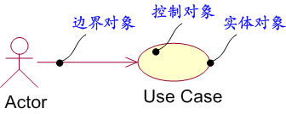
附：鲁棒分析方法
Robustness分析不是UML模型的一部分，它是一个强大的草图工具，是介于分析和设计之间的一种有效工具
在Robustness分析中，将应用边界类、控制类和实体类
从一个用例中抽取三类对象的方法：

Slide 2
边界类，实体类和控制类
UML中有3种主要的类版型：
边界类（boundary class）
实体类（entity class）
控制类（control class）
在进行OO分析和设计时，如何确定系统中的类是一个比较困难的工作，引入边界类，实体类和控制类的概念有助于分析和设计人员确定系统中的类。

Slide 3
实体类 （Entity class）
实体类 （Entity class）是应用领域中的核心类，一般是从现实世界中的实体对象归纳和抽象出来的，用于长期保存系统中的信息，以及提供针对这些信息的相关处理行为。一般情况下，实体类的对象实例和应用系统本身有着相同的生命周期。

Slide 4
实体类 （Entity class）
实体类通常指系统中需要持久化的类，代表系统中的核心概念。实体类保存要放进持久存储体的信息。持久存储体就是数据库、文件等可以永久存储数据的介质。实体类可以通过事件流和交互图发现。通常每个实体类在数据库中有相应的表，实体类中的属性对应数据库表中的字段。
实体类和数据库中的表并不一定是一一对应的。有可能一个实体类对应多个表，也可能多个实体类对应一个表。这取决于数据库模式的设计。

Slide 5
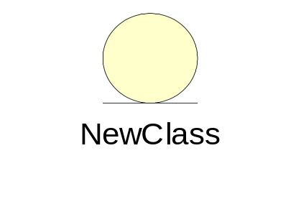
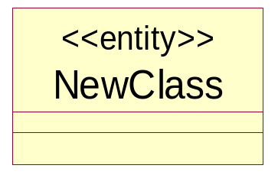
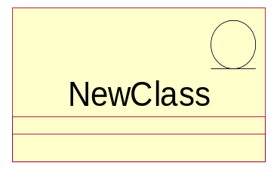
实体类的表示方法

Slide 6
边界类
边界类（boundary class）：边界类是系统内的对象和系统外的参与者的联系媒体，外界的消息只能通过边界类的对象实例才能发送给系统

Slide 7
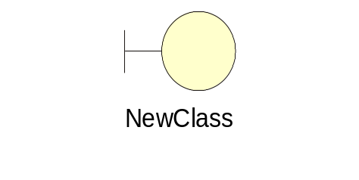
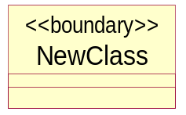
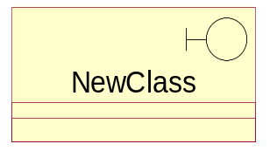
边界类
边界类位于系统与外界的交界处，窗体、报表、以及表示通讯协议的类、直接与外部设备交互的类、 直接与外部系统交互的类等都是边界类。
通过用例图可以确定需要的边界类，每个Actor/Use Case对至少要一个边界类，但并非每个Actor/Use Case对应唯一的边界类。
边界类的表示方法：

Slide 8
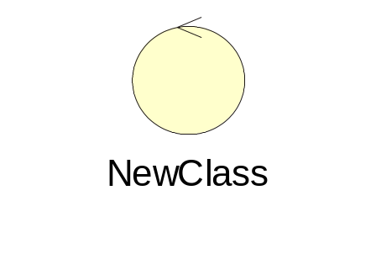
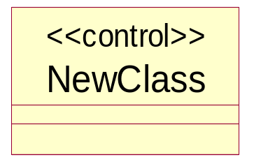
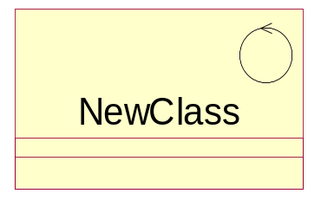
控制类
控制类（control class）：实体类和边界类之间的润滑剂，是从控制对象中归纳和抽象出来的，用于协调系统内边界类和实体类之间的交互
控制类的表示方法

Slide 9
控制类
控制类是控制其他类工作的类。
控制类表示系统的动态行为，处理主要的任务和控制流。简单的说控制类指的就是业务逻辑，他通常独立于实体类和边界类，稳定性较好。
每个用例通常有一个控制类，控制用例中的事件顺序，控制类也可以在多个用例间共用。其他类并不向控制类发送很多消息，而是由控制类发出很多消息。

Slide 10
在什么情况下需要控制类
如果控制流比较简单，只处理象添加、修改和删除这样的功能，通常可以由边界类来处理。如果业务流程比较复杂，则需要单独设计控制类。
通常一个控制类只和一个角色进行交互，这是基于最小化变更对系统的影响来考虑的。

Slide 11
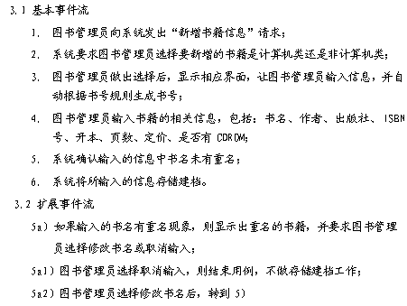
鲁棒分析—从事件流开始

Slide 12
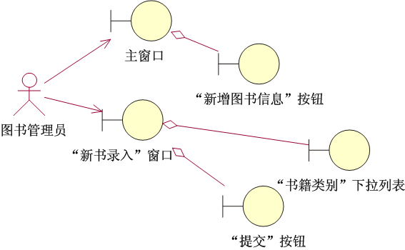
鲁棒分析—寻找边界对象
图书管理员向系统发出“新增书籍信息”请求——主窗口、“新增书籍信息”按钮
系统要求图书管理员选择要新增的书籍是计算机类还是非计算机类——书籍类别列表框。
图书管理员做出选择
后，显示相应界面，
让图书管理员输入信
息，并自动根据书号
规则生成书号——
“新书信息录入”窗口
及辅助的“提交”按钮

Slide 13
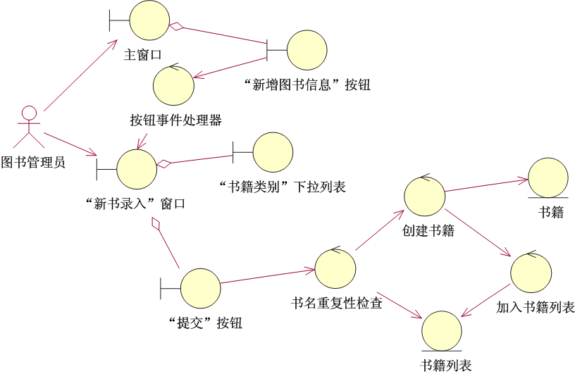
鲁棒分析—寻找控制对象和实体对象
根据事件流中的步骤5，以及扩展路径的描述，就可以在原图上增加相应的控制对象，得到更进一步的Robustness分析图

Slide 14
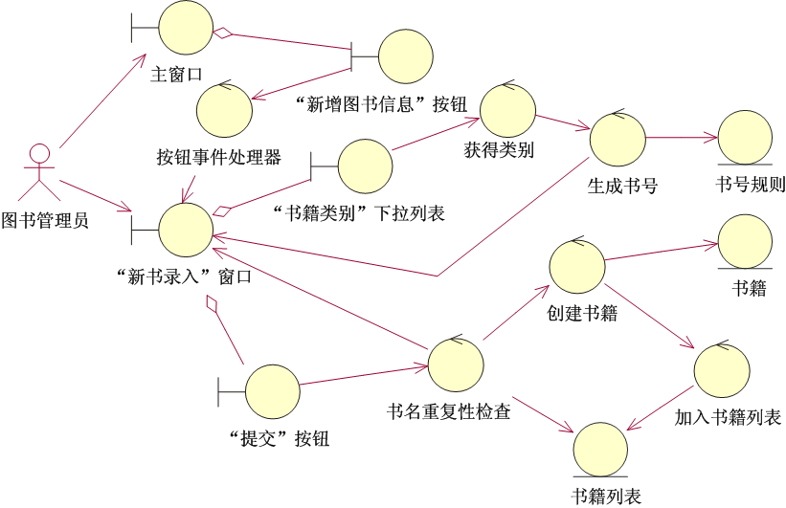
鲁棒分析—寻找控制对象和实体对象
新添两个逻辑：一是基本事件流中的步骤2、3要求根据用户选择的类别，自动获得书号；二是当书名重复性检查没有通过（有重名），则应返回要求其重输

Slide 15
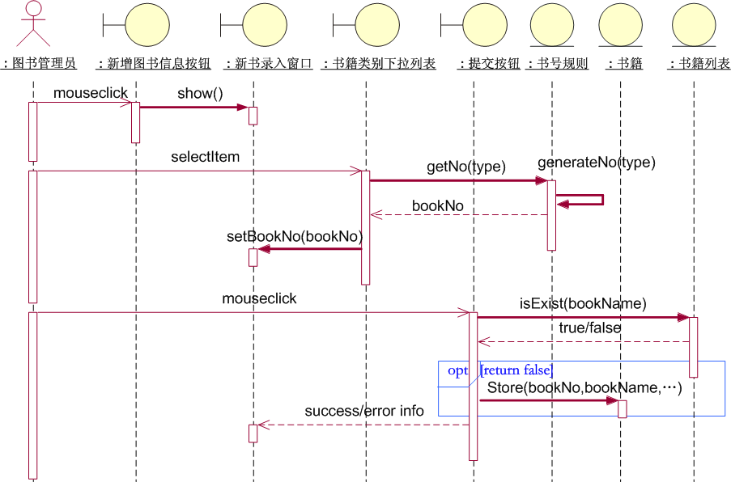
构建交互模型

Slide 16
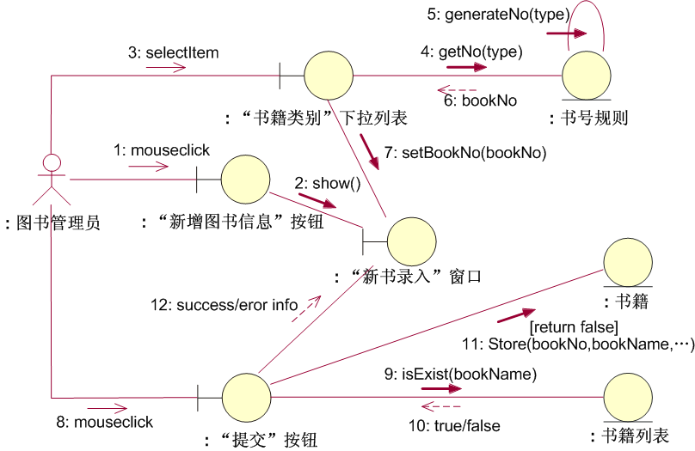
转换成通信图

Slide 17
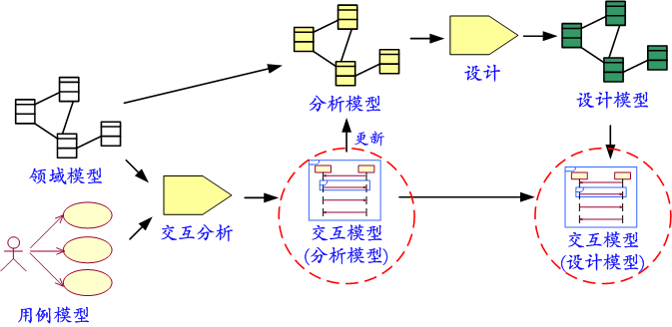
交互模型的类型与演变

Slide 18
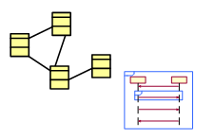
分析阶段的交互模型
工作方法：针对用例图中的每个用例，并结合领域模型中的类，寻找分析类，并通过Robustness分析来理清业务逻辑流程，再用交互模型将其确定下来
注意：主要关注于区分出边界对象、实体对象和控制对象，暂时不要考虑其具体的实现类
说明：对于较复杂的用例，可以按上述的流程逐渐地进行分析、设计、实施；但对于比较简单的用例而言，也是可以直接从用例描述中导出设计阶段交互模型

Slide 19
分析阶段的交互模型之后
引入基础类：包括基础框架、程序库等
质量评审：
-- 低耦合：耦合性是指两个类之间的连接强度
-- 高内聚：内聚性是指一个类的属性与方法高度集成
-- 效率：解决方案的执行效率是否满足系统的需求
-- 完整性：是指在任何环境下都可以重复使用
-- 简单性：类越简单，出错的可能性越小，系统的灵活
性和可维护性也越好
优化类设计：设计模式与重构

Slide 20
设计阶段的交互模型 & 交互建模要点
在分析模型的基础上引入基础类、优化类设计之后，必然会获得新的类模型（设计模型），因此就可能需要基于新引入的“设计类”来更新交互模型，以获得与实际代码相吻合的模型
给出一个能表达其目的的名称；通过修改元素的布局，尽量避免交叉线的存在；可以通过注解和颜色作为可视化提示，以突出图形中的重要特性；尽量少用分支，对于分支很多的场景，可以考虑用活动图来补充

